Slide 1
Развитие письменной речи младших школьников как одно из средств системно-деятельностного подхода в обучении и воспитании учащихся в свете новых образовательных стандартов
Казак О.В.
учитель высшей квалификационной категории
МБОУ СОШ №2 «Спектр»
города Бердска

Slide 2
Развитие речи является одним из принципов построения программы по русскому языку:
«Основной целью, которая определяет направление всего процесса обучения русскому языку, является развитие устной и письменной речи школьников».

Slide 3
ОТЛИЧИЕ УСТНОЙ И ПИСЬМЕННОЙ РЕЧИ
Устная речь | Письменная речь
Формируется автоматически, спонтанно и непроизвольно. Ребёнок не осознаёт внешнюю сторону речи, поскольку погружён лишь в смысл. | Формируется сознательно и целенаправленно. Предметом анализа становится и информация, и средства её фиксирования и передачи

Slide 4
Собеседник | Собеседник
Есть, он знаком с предметом разговора, что упрощает передачу информации. Контроль осуществляет собеседник | Отсутствует, речь в форме монолога; контроль осуществляет пишущий; требует более развитого самоконтроля.
Имеет дополнительные невербальные средства общения | Смысл и эмоциональная окраска передаётся словами и порядком слов в предложении.

Slide 5
Фразы | Фразы
Более короткие. Грамматически необязательные. (А я в кармане в куртке всегда ключи держу) | Построены по законам грамматики путём тщательного подбора слов; им присуще сложное строение со вставными конструкциями. Чаще используется книжная лексика. Письменная речь протекает более медленно, осложнена правописанием

Slide 6
Распространение предложений признаками
1. Предмета по качеству (прилагательные)
На столе лежала книга. раскрытая журнальном новая невысоком толстая обеденном бабушкина круглом

Slide 7
На столе лежала книга.
чисто вымытом раскрытая
покрытом скатертью большая толстая
освещённом солнцем в красивой обложке
стоящем в углу моя самая любимая

Slide 8
Распространение предложений признаками
2. Предмета по качеству (наречие)
Какой-то зверёк пискнул между корней, и я посмотрел в ту сторону. слабо удивлённо жалобно рассеянно тоненько мельком

Slide 9
Распространение предложений признаками
3. Предмета и действия по действию
-Подумай, к каким словам в предложении относятся выражения, данные в скобках. Вставь эти выражения в предложение. Костерок изредка попыхивал, а Павлик прислушивался к ночным звукам. (освещая ближние кусты) (сидевший на пеньке)

Slide 10
Распространение предложений придаточными предложениями
от волнения Танюшка пробежала мимо дома и вернулась (в котором жил доктор) вечером Мите приснилось и от этого сильно болели ноги (будто он попал в капкан) там мы нашли ещё одну звериную тропу (где в реку впадают сразу три ручья)

Slide 11
Составление предложений
по синтаксическим вопросам
Кто? - Котёнок. Что делает? – Котёнок играет. Играет чем? – Котёнок играет бумажкой. Котёнок какой? – Весёлый забавный котёнок играет бумажкой. Бумажкой какой? - Весёлый забавный котёнок играет скомканной бумажкой. Играет где? - На террасе весёлый забавный котёнок играет скомканной бумажкой. На террасе какой? Играет когда?

Slide 12
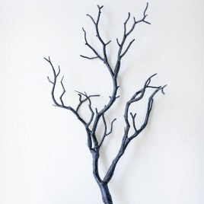
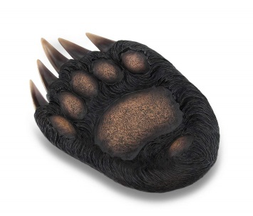
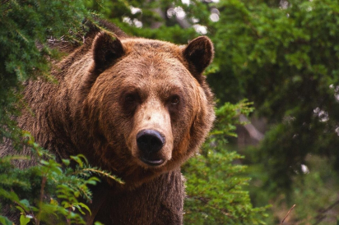
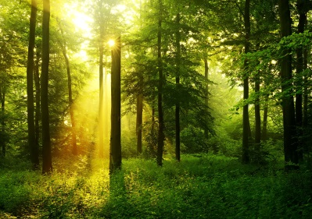


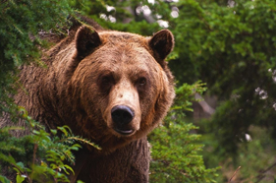

Составление предложений
по предметным картинкам

Slide 13
Составление предложений
По опорным словам
цветы, садике, волшебница, выращивала; смотрели, весело смеялись; вернулась назад;
Из данных словосочетаний
тюлень старый, ловил рыбу, ловил подо льдом - небольшая птичка, нырнула на дно, и побежала по нему, на самое дно

Slide 14
Развёрнутый ответ на вопрос
ПРАВИЛО: Слова, отвечающие на главное вопросительное слово, стоят в конце предложения-ответа и произносятся с большей выразительностью.
Устно ответь на вопросы. Куда Миша запихнул чемодан? (на верхнюю полку) Что нёс Винни-Пух в глиняном горшочке? (сладкий мёд) Что сделал Митя при этих словах? ( покраснел и вышел из класса) Что виднелось в дальнем углу? (два сейфа) Что играло за открытыми окнами домика? (весёлая музыка)

Slide 15
Редактирование предложений
Он обиделся на их. Они ждали него. Я горжусь ним. Мы с ими давно дружили.

Slide 16
Преобразование прямой речи в косвенную
Вот говорит одна женщина: «Мой сынок ловкий да сильный».
Вот говорит одна женщина, что её сынок ловкий да сильный.

Slide 17
Работа с деформированным предложением, текстом
Ястреб, вдруг, и, улетел, унёс, себе, на, крикуна, голодный, обед
Вдруг голодный ястреб налетел и унёс крикуна себе на обед.

Slide 18
Слуховые диктанты предложений - запишем предложение цифрами, обозначающими количество слов в предложении Наступила осень. (2) Часто идут дожди . (3) Птицы улетают . (2) Итак, 2. 3. 2 - сосчитать количество пробелов (пропусков) между словами. Зима пришла . (1) Выпал пушистый снег . (2) Замёрзли реки . (1) Какая красивая зима . (2) Итак, 1. 2.1.2. Такие диктанты могут проводиться во 2 классе почти на каждом уроке по следам интересных событий, прочитанного. Составлять их могут и сами дети Задания эти способствуют развитию речевого творчества детей.

Slide 19
Фонематические игры. «Убери одну фонему». Задание: из каждого слова выньте по одной фонеме. Сделайте это так, чтобы получилось новое слово. Я начинаю: горсть – гость; продолжайте: полк, всласть, краска, склон, экран, беда, тепло. «Добавь фонему». Задание: к каждому слову добавьте одну фонему, чтобы получилось новое слово, например, шар – шарф; продолжайте: рубка, дар, стол, клад, лапа, усы, укус. «Замени фонему». Задание: замените одну согласную фонему другой, чтобы получилось новое слово, например, корж – морж; продолжайте: ногти, булка, лапка и т.д..

Slide 20
Списывание предложения, записанного взрослым без пробелов между словами Детииграют. Бабушкавяжет. Папаработает. Перед ребёнком сразу встанет вопрос «как переписывать». Правильно или так, как есть? Появится проблема - возникнет необходимость решить её. - Списывание предложения заведомо неверное по смыслу. Медведь боится волка. Папа младше сына.

Slide 21
Списывание предложения с одновременным заданием изменить в нём одно слово. Ребята идут в школу. Мальчики идут в школу. Ребята бегут в школу. Ребята идут из школы. Ребята идут в библиотеку. После этого прочитываются и обсуждаются собственные варианты. Следующий вид упражнений - списывание с сокращениями, в котором непременным является условие сократить каждое последующее предложение на одно слово. Вова ел вкусный суп. Вова ел суп. Вова ел. Выполняя и обсуждая это задание, дети смогут понять значение различных членов предложения, ведь предложение в итоге сокращается до грамматической основы, несущей в себе основную смысловую нагрузку.

Slide 22
Списывание незаконченных предложений с заданием закончить их. Мышка убегает от…. Яхта плывёт по….. Самолёт летит над… В подобных заданиях усваиваются правила о раздельном написании значимого слова и предлога, подводят к падежным изменениям имён существительных, формируют обобщающую и ситуативную функции слова.

Slide 23
В работе по развитию связной письменной речи можно использовать различные речевые игры. Игра «Наборщик». Из данных букв составить слова на определенную тему. Игра «Четвертый лишний». Найти среди данных слов лишнее по определенному признаку. Игра «Прятки». Найди спрятавшиеся слова: крот (рот), носорог(нос), ворот(рот) . Игра «Грамматическая арифметика». Например: загар-р+дка=? Такие игры помогут в интересной форме определить тему будущего текста. Игра «Фантазеры». Используя 3 слова, составить предложение( обед, трамвай, библиотека). Игра «Одна буква». Составить и записать мини – сочинение на определенную букву. Игра «Бесконечное предложение». Начиная с одного слова (например: зима) составить распространенное предложение , добавляя по слову.

Slide 24
Игры помогают разнообразить работу при составлении текста-описания. Игра «Слово – магнит». Например: магнит – «цветы». Какие слова притягиваются? Назовите. Игра «Угадай по описанию». Угадать слово по определенным признакам. Игра «Корзинка». Например: называть только прилагательные на определенную тему. Игра «Подбери пару». Например: мышка – сыр, мышка – коврик . Игра «Кто больше». Например: назвать признаки зимы. Зима какая?

Slide 25
При подготовке к написанию изложений и сочинений можно использовать речевые игры на этапе работы над орфографией. Игра «Зачеркни». Вычеркнуть по 2 одинаковых буквы, прочитать слово. Игра «Расколдуй слова». Даны слова с лишним слогом, с перепутанными слогами. Игра «Подбери рифму», «Буквы убежали». Также на уроках можно использовать ребусы, шарады, анаграммы.

Slide 26
«Скажи и напиши слово наоборот» Предлагается карточка с написанными на ней предложениями. Сначала нужно прочитать предложения, затем записать, заменив выделенные слова противоположными по смыслу (антонимами). 1) Иван стартовал последним, поэтому стал проигравшим. 2) Чтобы стать спортсменом, нельзя соблюдать режим и редко тренироваться. 3) У Ирины твёрдая подушка и холодное одеяло. 4) В самом конце зимы снег ещё чёрный и грязный. 5) Детям полезно смотреть телевизор, от этого улучшается зрение. 6) Тот, кто вечером делает зарядку, имеет слабое здоровье и часто простужается.

Slide 27
«Перевёртыши»: Предлагается прочитать пословицы и поговорки справа налево, найти в них и выписать слова с противоположным значением. . йомиз угелет а, мотел инас ьвотоГ . ьтапс олам - ьтанз огонМ . молед лам ад, молет килеВ . мярп ад, недеб, вирк ад тагоБ

Slide 28
Данные упражнений помогут учителю на уроках русского языка активнее развивать речемыслительную деятельность учащихся, зрительное и слуховое восприятие и внимание, речеслуховую память, костно-мышечные ощущения. И ещё одна особенность предлагаемых упражнений - работа в них ведётся на материале слов и предложений - значимых смысловых единицах речи. Упражнения эти не займут много времени, но зато позволят разнообразить деятельность учащихся на уроке, во много раз увеличить частотность упражнений в закреплении тренируемого навыка письма. Работу по развитию связной письменной речи надо вести регулярно на учебных предметах и во внеурочной деятельности. Уроки по развитию письменной речи создают прочную основу для выполнения детьми творческих работ, развивают их мышление, воображение, речь.

Slide 29


